Slide 1
Чорнобиль – земля забуття
Вчора і сьогодні

Slide 2
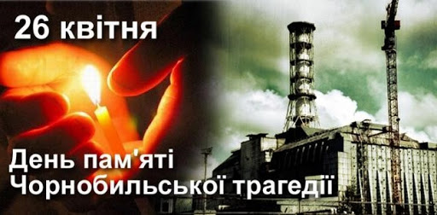
35 років з дня трагедіі на ЧАеС

Slide 3
найбільша техногенна аварія в історії людства сталася 26 квітня 1986 року. з різницею у дві секунди відбулись два вибухи на четвертому реакторі Чорнобильської АЕС. Причиною катастрофи прийнято вважати стрибок напруги в мережі. На щастя, вибухи були не ядерними, а хімічними – наслідок перегріву реактора і накопичення значної кількості пари. Після вибуху в реакторі залишилось близько 800 т графіту, який почав горіти. Пожежа тривала 10 днів і забрала життя 31 людини.

Slide 4
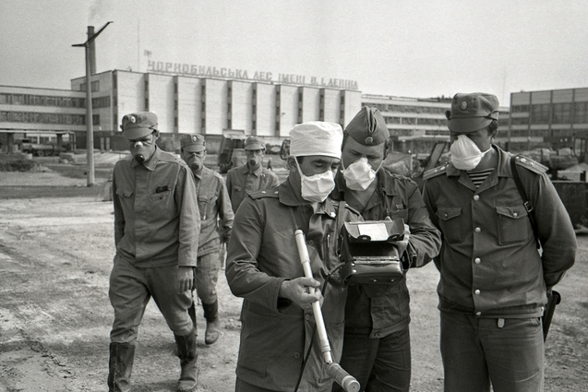
Пожежники, які першими прибули на місце катастрофи, не мали ізолюючих протигазів. В результаті радіоактивні речовини потрапили в дихальні шляхи ліквідаторів. Всі вони отримали високі дози радіації.

Slide 5
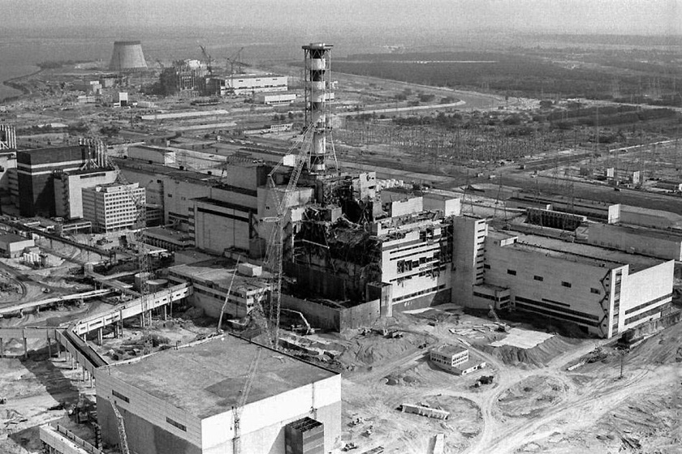
Після аварії майже 8,5 млн людей були опроміненими, близько 155 тис кв. км територій було забруднено, реактор продовжував випромінювати радіацію ще 3 тижні. Уряд СРСР намагався приховати цю трагедію від світу через ідею секретності. Наступного дня у Швеції відзначили аномальне підвищення рівня радіації. Так було визначено, що в Україні сталось щось жахливе. Перше офіційне повідомлення в СРСР зробили аж 28 квітня. Всі іноземні ЗМІ розповідали про небезпеку, викликану Чорнобильскою аварією, а радянські майже нічого про це не говорили. Хоча саме в цей час у всіх містах готувались демонстрації на честь 1 травня. Як чиновники пояснювали пізніше, вони не хотіли підняти паніку серед населення.

Slide 6
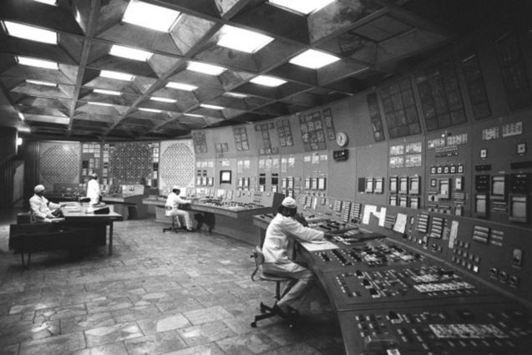
Про причини аварії є кілька версій , але всі вони зводяться до одного – халатності працівників. Офіційно причиною прийнято вважати некомпетентність персоналу, якому в той день доручили проведення технічного експерименту.

Slide 7
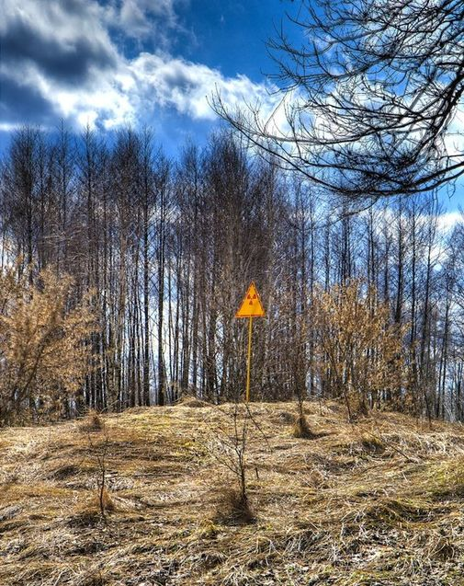
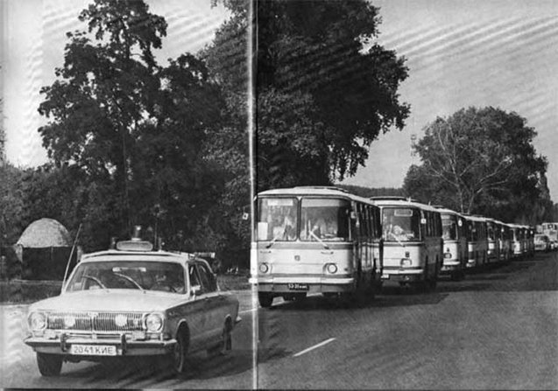
Спочатку евакуацію планували провести 26 квітня, однак уряд СРСР її затримав.В цей день вітер дув у напрямку Прип’яті, яка знаходилась всього за 4 км від станції. Сосновий бір перетворився на “Рудий ліс” через вплив радіації. причому сосна починає гинути при дозі 10 гр, а людині достатньо всього 4 гр.
У зоні залишились майже всі особисті речі людей, при цьому не пролунало і слова про рекомендації, які допомогли б зменшити вплив радіоактивного випромінювання на здоров’я. Помилки були допущені при перевезенні. Майже 50% опромінення люди отримали саме в дорозі. Декому дозволили виїхати з міста на власному автомобілі, притому що транспортні засоби також були забруднені.

Slide 8
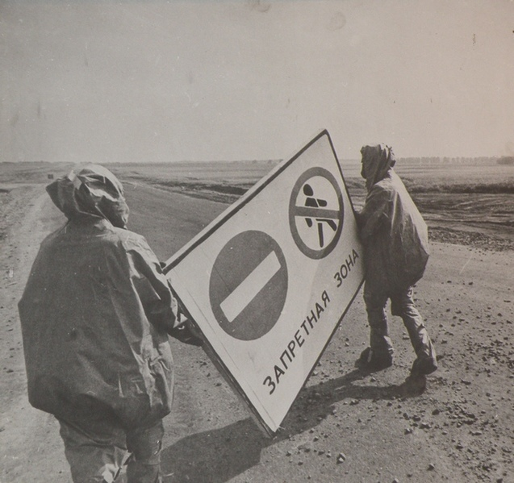
Наслідки
Хоча Чорнобильська катастрофа вважається трагедією українською (постраждали 12 областей України), дані свідчать, що 70% радіації отримала Білорусія. Найбільш розповсюджена хвороба після аварії - лейкемія та рак щитовидної залози.

Slide 9
“Саркофаг”
У кінці 1986 року реактор накрили спеціальним «саркофагом». Укриття було збудоване добровольцями та мобілізованими солдатами, яких пізніше назвуть ліквідаторами. На будівництво «саркофагу» країни-донори зібрали 750 млн. євро. Нова споруда зможе вирішити проблему на сто років, хоча ліквідувати станцію планують ще в 2065. Коли арка буде готова, її насунуть на об’єкт за допомогою спеціальних механізмів.

